Slide 1
第5章 图形用户界面

Slide 2
教学内容
1
概述
Graphics绘图
2
3
Swing组件
4
Swing举例

Slide 3
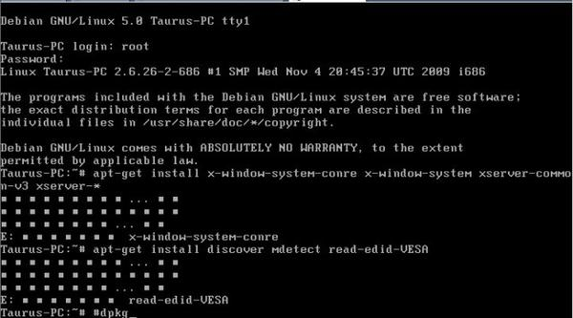
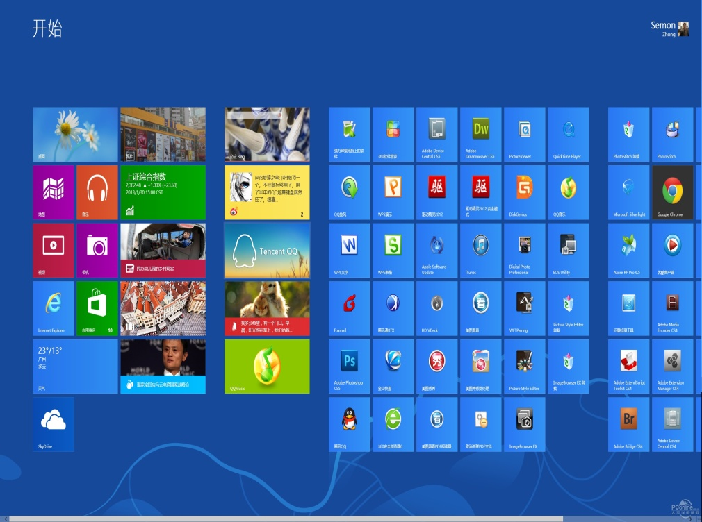
字符 VS 图形界面
字符用户界面
图形用户界面

Slide 4
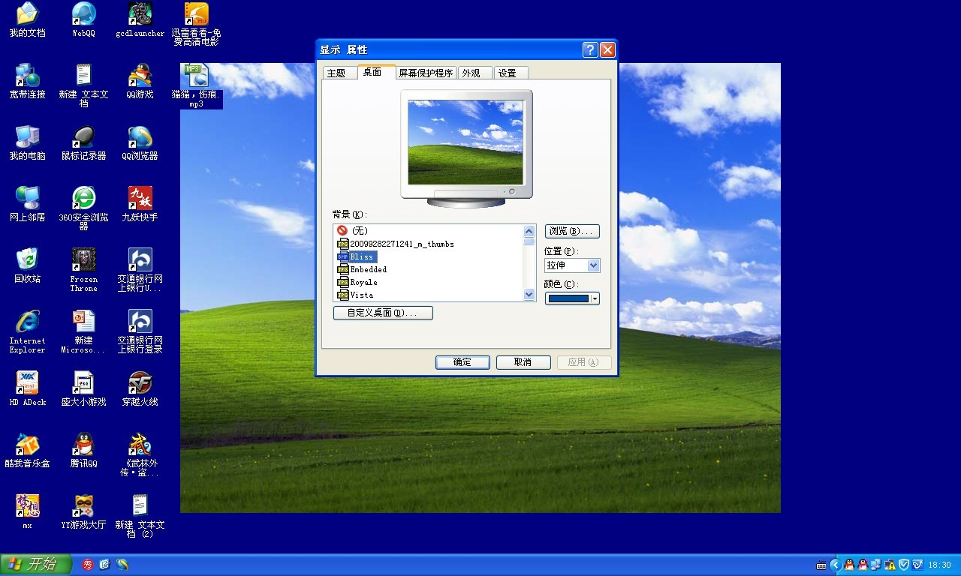
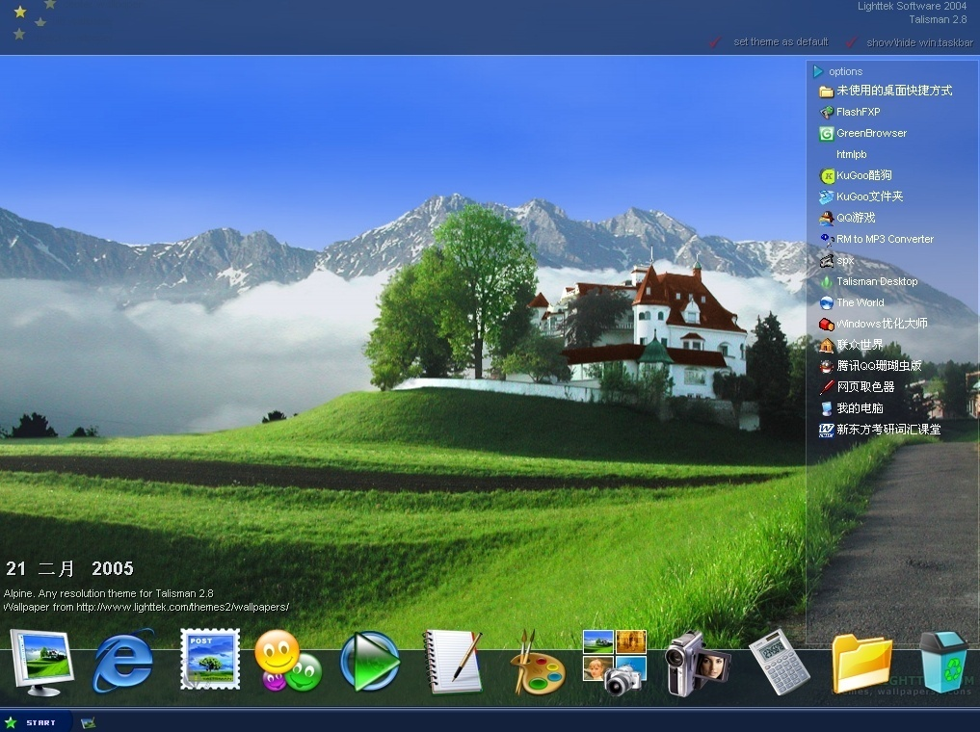
谁发明了图形用户界面
Microsoft Windows
Apple Mac OS

Slide 5


何为图形用户界面？
画图
用户交互

Slide 6
Java的做法
AWTEvent
Panel
Applet
JApplet
Font
Component
Container
JComponent
JPanel
Object
Graphics
Window
Frame
JFrame
MenuComponent
LayoutManager

Slide 7
教学内容
1
概述
Graphics绘图
2
3
Swing组件
4
Swing举例

Slide 8
1、绘图环境
像素坐标(0, 0)
x
. . . . . . . . . . . . . . . . . . . . . . . . . . . . . . . . . . . . . . .
. . . . . . . . . . . . . . . . . . . . . . . . . . . . . . . . . . . . . . .
. . . . . . . . . . . . . . . . . . . . . . . . . . . . . . . . . . . . . . .
. . . . . . . . . . . . . . . . . . . . . . . . . . . . . . . . . . . . . . .
. . . . . . . . . . . . . . . . . . . . . . . . . . . . . . . . . . . . . . .
. . . . . . . . . . . . . . . . . . . . . . . . . . . . . . . . . . . . . . .
. . . . . . . . . . . . . . . . . . . . . . . . . . . . . . . . . . . . . . .
. . . . . . . . . . . . . . . . . . . . . . . . . . . . . . . . . . . . . . .
. . . . . . . . . . . . . . . . . . . . . . . . . . . . . . . . . . . . . . .
. . . . . . . . . . . . . . . . . . . . . . . . . . . . . . . . . . . . . . .
. . . . . . . . . . . . . . . . . . . . . . . . . . . . . . . . . . . . . . .
. . . . . . . . . . . . . . . . . . . . . . . . . . . . . . . . . . . . . . .
. . . . . . . . . . . . . . . . . . . . . . . . . . . . . . . . . . . . . . .
. . . . . . . . . . . . . . . . . . . . . . . . . . . . . . . . . . . . . . .
. . . . . . . . . . . . . . . . . . . . . . . . . . . . . . . . . . . . . . .
. . . . . . . . . . . . . . . . . . . . . . . . . . . . . . . . . . . . . . .
. . . . . . . . . . . . . . . . . . . . . . . . . . . . . . . . . . . . . . .
. . . . . . . . . . . . . . . . . . . . . . . . . . . . . . . . . . . . . . .
. . . . . . . . . . . . . . . . . . . . . . . . . . . . . . . . . . . . . . .
. . . . . . . . . . . . . . . . . . . . . . . . . . . . . . . . . . . . . . .
y

Slide 9
2、颜色
颜色类java.awt.Color，RGB格式 new Color(0, 255, 0); 红 绿 蓝
RGB的取值范围为0-255，共16777216色
基本颜色: Color.GREEN, Color. BLACK等

Slide 10
Color类常用方法
方法名称 | 功能描述
public int getRed(); | 返回红色分量值（0-255）
public int getGreen(); | 返回绿色分量值
public int getBlue(); | 返回蓝色分量值
public Color brighter(); | 把颜色变得更明亮一些
public Color darker(); | 把颜色变得更暗一些
public boolean equals(Object obj); | 判断两个颜色对象是否同色
静态常量：WHITE、LIGHT_GRAY、GRAY、DARK_GRAY、BLACK、RED、PINK、ORANGE、YELLOW、GREEN、MAGENTA、CYAN、BLUE

Slide 11
3、字体
字体类java.awt.Font Font(String name, int style, int size); 字体名称 风格 大小
风格常量：Font. PLAIN、Font. BOLD、Font.ITALIC等
宋体 黑体 楷体

Slide 12
Font类常用方法
方法名称 | 功能描述
static Font createFont(int fontFormat, File fontFile); | 创建一种新字体
public String getFontName(); | 返回当前字体的名称
public int getStyle(); | 返回当前字体的风格
public int getSize(); | 返回当前字体的大小
public static Font getFont(String nm); | 返回一个字体对象
字体静态常量：SANS_SERIF、SERIF、MONOSPACED
风格静态常量：PLAIN、BOLD、ITALIC

Slide 13
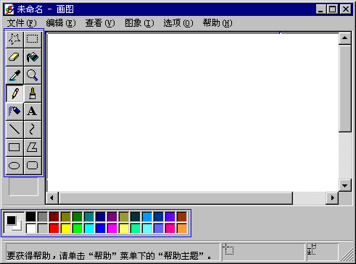
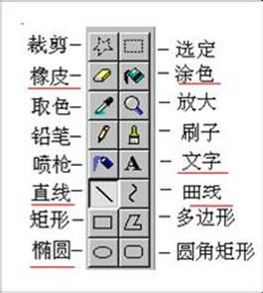
4、Graphics类
画图类java.awt.Graphics，一个抽象类，提供了一个与平台无关的绘图接口
各平台上实现的Java系统将创建一个Graphics类的子类，来实现绘图功能，但该子类对程序员是透明的

Slide 14
Graphics类常用方法
方法名称 | 功能描述
public void drawString(String str, int x, int y) | 绘制字符串，左上角的坐标是（x,y)
public void drawLine(int x1, int y1, int x2, int y2) | 在(x1,y1)与(x2,y2)两点之间绘制一条线段
public void drawRect(int x, int y, int width, int height) | 用指定的width和height绘制矩形，左上角坐标为(x,y)
public void fillRect(int x, int y, int width, int height) | 用指定的width和height绘制一个实心矩形，左上角坐标为(x,y)
public void clearRect(int x, int y, int width, int height) | 用指定的width和height，以当前背景色绘制一个实心矩形
public void drawRoundRect(int x, int y, int width, int height, int arcWidth, int arcHeight) | 用指定的width和height绘制一个圆角矩形，圆角是一个椭圆的1/4弧，此椭圆由arcWidth、arcHeight确定两轴长。
public void fillRoundRect(int x, int y, int width, int height, int arcWidth, int arcHeight) | 用当前色绘制实心圆角矩形，各参数含义同drawRoundRect。
public void drawPolygon(int[] xPoints, int [] yPoints, int nPoints) | 用xPoints，yPoints数组指定的点的坐标依次相连绘制多边形，共选用前nPoints个点。
public void fillPolygon(int[] xPoints, int [] yPoints, int nPoints) | 绘制实心多边形，各参数含义同drawPolygon。
public void drawOval(int x, int y, int width, int height) | 用指定的width和height，以当前色绘制一个椭圆
public void fillOval(int x, int y, int width, int height) | 绘制实心椭圆，各参数含义同drawOval
public void drawArc(int x, int y,int width, int height, int startAngle, int arcAngle) | 绘制指定width和height的椭圆，但只截取从startAngle开始，并扫过arcAngle度数的弧线
public void fillArc(int x, int y,int width, int height, int startAngle, int arcAngle) | 绘制一条实心弧线（即扇形），各参数含义同drawArc
public Color getColor() | 获得当前的颜色
public void setColor(Color c) | 设置当前颜色
public Font getFont() | 获得当前字体
public void setFont(Font f) | 设置当前字体为f指定的字体、风格和大小

Slide 15
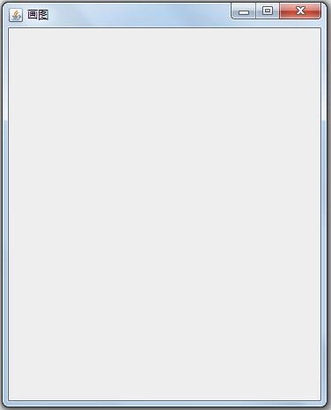
用Graphics绘图
import java.awt.*;
import javax.swing.*;
public class GraphicsTester extends
JFrame {
public GraphicsTester() {
super("画图");
setVisible(true);
setSize(370, 460);
}
public void paint(Graphics g) {
super.paint(g);

Slide 16
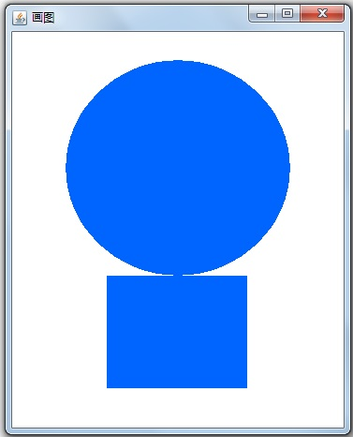
用Graphics绘图(2)
g.setColor(Color.WHITE); // 设置当前颜色
g.fillRect(0, 0, 370, 450); // 绘制实心矩形
Color blue = new Color(0, 100, 255); //创建新的颜色对象
g.setColor(blue); //设置当前颜色
g.fillOval(65, 60, 240, 230); //绘制实心椭圆
g.fillRect(109, 290, 150, 120);//绘制实心矩形

Slide 17
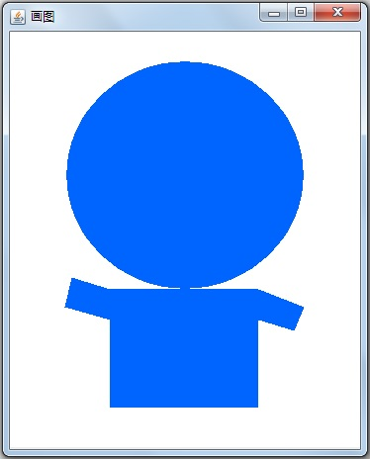
用Graphics绘图(3)
int xValues[]={109, 70, 63, 109};
int yValues[]={290, 278, 308, 321};
g.fillPolygon(xValues, yValues, 4); //绘制实心多边形
int xValues2[]={259, 305, 295, 259};
int yValues2[]={290, 308, 332, 321};
g.fillPolygon(xValues2, yValues2, 4); //绘制实心多边形

Slide 18
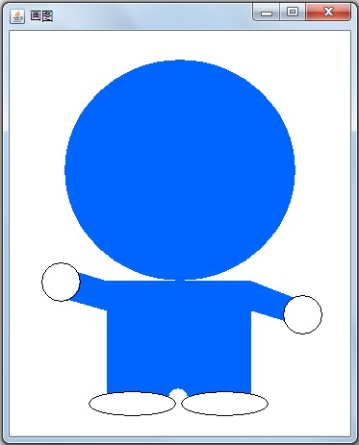
用Graphics绘图(4)
g.setColor(Color.WHITE); //设置当前颜色
g.fillOval(41, 271, 40, 40); //绘制实心椭圆
g.fillOval(292, 305, 40, 40); //绘制实心椭圆
g.fillOval(173, 402, 20, 20); //绘制实心椭圆
g.fillOval(90,405, 90, 25); //绘制实心椭圆
g.fillOval(186,405, 90, 25); //绘制实心椭圆
g.setColor(Color.BLACK); //设置当前颜色
g.drawOval(41, 271, 40, 40); //绘制空心椭圆
g.drawOval(292, 305, 40, 40); //绘制空心椭圆
g.drawOval(90,405, 90, 25); //绘制空心椭圆
g.drawOval(186,405, 90, 25); //绘制空心椭圆

Slide 19
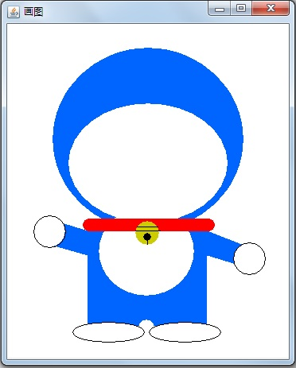
用Graphics绘图(5)
g.setColor(Color.WHITE); //设置当前颜色
g.fillOval(85, 130, 200, 150); //绘制实心椭圆
g.fillOval(123, 260, 120, 112);//绘制实心椭圆
g.setColor(Color.RED); //设置当前颜色
g.fillRoundRect(103,275,166,16,15,15); //绘制实心圆角矩形
g.setColor(new Color(204, 204, 0));//设置颜色
g.fillOval(169, 278, 30, 30); //绘制实心椭圆
g.setColor(Color.BLACK); //设置当前颜色
g.drawLine(171,285,197,285);//绘制一条直线
g.drawLine(169,290,200,290);//绘制一条直线
g.fillOval(179, 293, 10, 10); //绘制实心椭圆
g.drawLine(184,300,184,307); //绘制一条直线

Slide 20
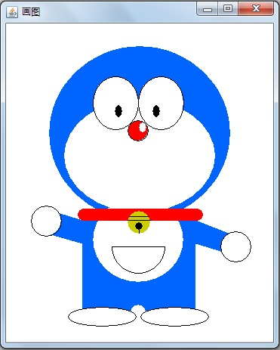
用Graphics绘图(6)
g.drawArc(148,290,70,70,0,-180); //绘制一段圆弧
g.drawLine(148, 325, 218, 325);//绘制一直线
g.setColor(Color.WHITE); //设置当前颜色
g.fillOval(123,100, 60, 70); //绘制实心椭圆
g.fillOval(183, 100, 60, 70); //绘制实心椭圆
g.setColor(Color.BLACK); //设置当前颜色
g.drawOval(123, 100, 60, 70);//绘制空心椭圆
g.drawOval(183, 100, 60, 70); //绘制空心椭圆
g.fillOval(152, 138, 10, 16); //绘制实心椭圆
g.fillOval(202, 138, 10, 16); //绘制实心椭圆
g.setColor(Color.RED); //设置当前颜色
g.fillOval(169, 158, 27, 27); //绘制实心椭圆
g.setColor(Color.BLACK); //设置当前颜色
g.drawOval(169, 158, 27, 27);//绘制空心椭圆
g.setColor(Color.WHITE); //设置当前颜色
g.fillOval(184, 161, 10, 13); //绘制实心椭圆

Slide 21
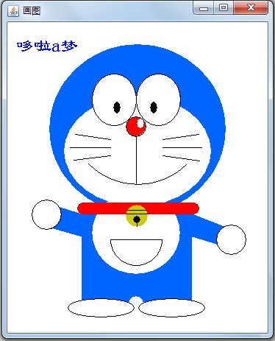
用Graphics绘图(7)
g.setColor(Color.BLACK); //设置当前颜色
g.drawArc(90,60,190,190,-45,-90);//绘制一段圆弧
g.drawLine(183, 185, 183, 250); //绘制一条直线
g.drawLine(100, 182, 148, 189); //绘制一条直线
g.drawLine(93, 200, 148, 200); //绘制一条直线
g.drawLine(98, 217, 148, 211); //绘制一条直线
g.drawLine(219, 189, 268, 182); //绘制一条直线
g.drawLine(219, 200, 272, 200); //绘制一条直线
g.drawLine(219, 211, 269, 218); //绘制一条直线
g.setFont( new Font( "隶书", Font.PLAIN, 24) );
g.setColor(Color.BLUE); //设置颜色
g.drawString("哆啦a梦", 20, 70);
}
public static void main(String[] args) {
GraphicsTester app = new GraphicsTester();
app.setDefaultCloseOperation(JFrame.EXIT_ON_CLOSE);
}

Slide 22
教学内容
1
概述
Graphics绘图
2
3
Swing组件
4
Swing举例

Slide 23
1、Swing概述
基本的GUI元素都在两个包中实现：java.awt和javax.swing
Abstract Windowing Toolkit(AWT)
JDK1.0中引入的一组GUI组件，依赖于本地GUI，在不同OS平台上显示不同
Swing
Java1.2推出，基于AWT，纯Java实现，类名加J
不同平台上的应用程序显示风格一致

Slide 24
Swing相关类
AWTEvent
Panel
Applet
JApplet
Component
Container
JComponent
JPanel
Object
MenuComponent
Window
Frame
JFrame
LayoutManager

Slide 25
组件(Component)
组件是Java图形用户界面最基本的组成部分，它是一个可以图形化的方式显示在屏幕上并能与用户进行交互的对象，如按钮、标签等。
组件不能独立地显示出来，必须将组件放在一定的容器中才可以显示出来。

Slide 26
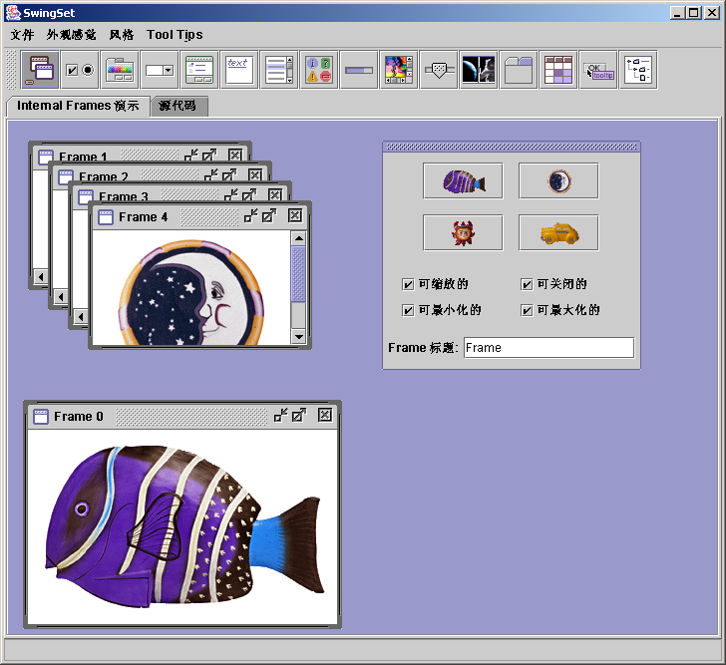
按钮
菜单
工具栏
复选框
文本框
标签

Slide 27
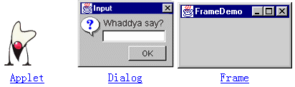
2、容器(Container)
容器：Component的子类，具有组件的所有性质，另外还具有容纳其他组件和容器的功能。
顶层容器：Applet、Dialog、Frame

Slide 28
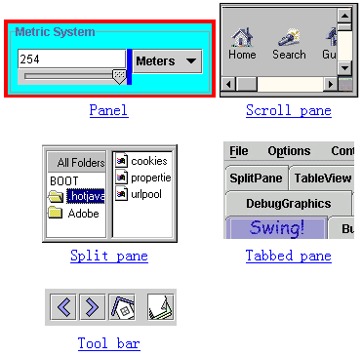
通用途容器：
Panel
Scroll pane
Split pane
Tabbed pane
Tool bar

Slide 29
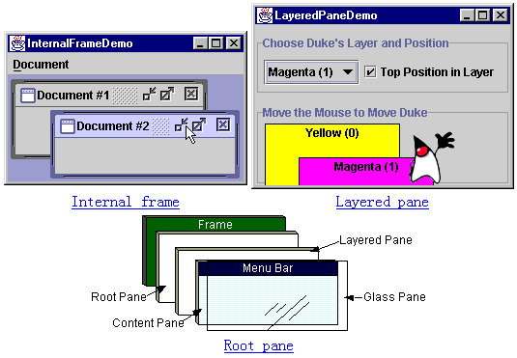
专用容器：
Internal frame
Layered pane
Root pane

Slide 30

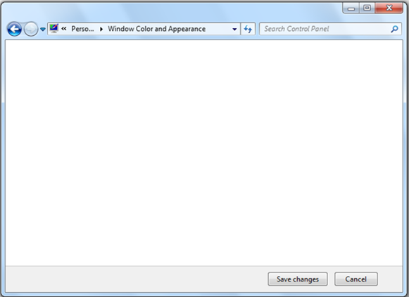
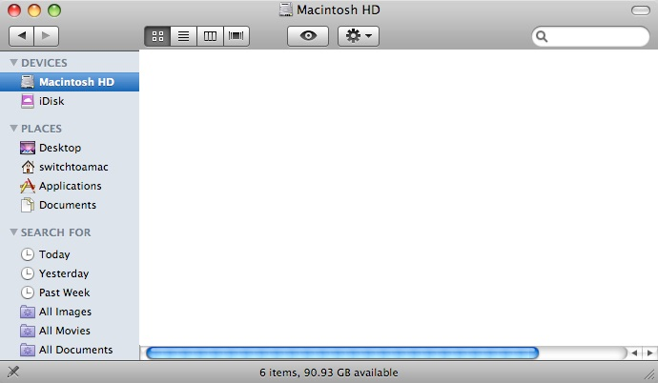
Frames
public class GraphicsTester extends javax.swing.JFrame {
public GraphicsTester() {
super(“Frame”);
setSize(500, 450); //size varies
setDefaultCloseOperation(
EXIT_ON_CLOSE);
setVisible(true);
}
public static void main(String[] argv) {
GraphicsTester app = new
GraphicsTester();
}
}
GNOME (Sunlab) Frame
Microsoft Windows Frame
Mac OS X Frame

Slide 31
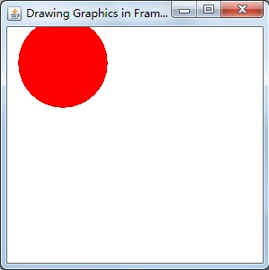
直接在Frame上画图
import javax.swing.*;
import java.awt.*;
public class PaintFrame extends JFrame {
public PaintFrame() {
setTitle("Drawing Graphics in Frames");
setBounds(100,50,300,300);
setDefaultCloseOperation(JFrame.EXIT_ON_CLOSE);
setVisible(true);
}
public static void main(String[] args) {
PaintFrame frame = new PaintFrame();
}
public void paint(Graphics g) {
g.setColor(Color.RED);
g.fillOval(20, 20, 100, 100);
}
}

Slide 32
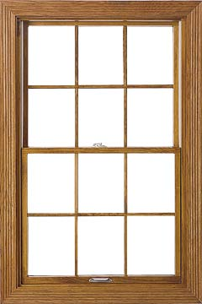
Panels
JFrame包括JPanel
把JFrame看成窗框
把JPanel看成窗玻璃
Panel是程序的画布
javax.swing.JPanel
Panel可绘制Graphics图形和GUI元素，可包含子panel
Frame
Panel
sub-panels

Slide 33
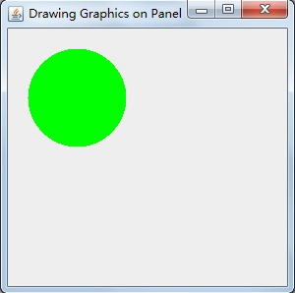
在Panel上画图
import javax.swing.*;
import java.awt.*;
public class PaintPanel {
public static void main(String[] args) {
JFrame f = new JFrame();
f.setTitle("Drawing Graphics on Panel");
f.setBounds(100,50,300,300);
f.setDefaultCloseOperation(JFrame.EXIT_ON_CLOSE);
f.setContentPane(new MyPanel());
f.setVisible(true);
}
}
class MyPanel extends JPanel{
public void paint(Graphics g) {
g.setColor(Color.GREEN);
g.fillOval(20, 20, 100, 100);
}
}

Slide 34
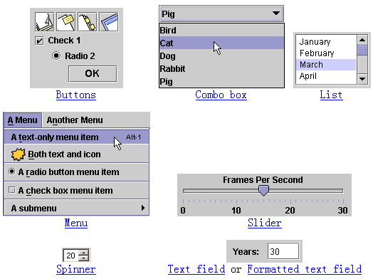
3、基本控件

Slide 35
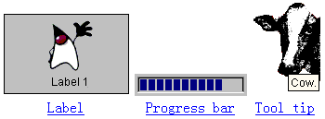

Slide 36
基本的GUI组件
GUI组件所对应的类
JLabel
JTextField
JButton
JCheckBox
JComboBox
JList
JTextArea
JSlider

Slide 37
如何添加GUI组件
如何添加GUI组件？
如何创建组件？
添加到什么地方？
怎么添加？
添加后怎么办？
创建相应类的对象
添加到容器
标准控件，传数据参数
布局、事件处理

Slide 38
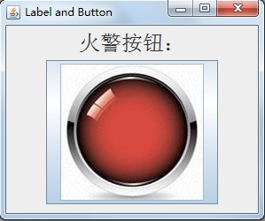
JLabel和JButton举例
import java.awt.*;
import javax.swing.*;
public class LabelButton {
public static void main(String[] a) {
JFrame f = new JFrame("Label and Button");
f.setDefaultCloseOperation(JFrame.EXIT_ON_CLOSE);
f.setLayout(new FlowLayout());
JLabel label = new JLabel("火警按钮：");
label.setFont(new Font("宋体", Font.PLAIN, 24));
JButton button = new JButton(new ImageIcon("red.jpg"));
f.getContentPane().add(label);
f.getContentPane().add(button);
f.setSize(300, 250);
f.setVisible(true);
}
}

Slide 39
4、布局管理器
为了使图形用户界面具有良好的平台无关性，Java提供了布局管理器（LayoutManager）这个工具来管理组件在容器中的布局，而不使用直接设置组件位置和大小的方式。
每个容器都有一个布局管理器，当容器需要对某个组件进行定位或判断其大小时，就会调用对应的布局管理器。
布局管理器负责各组件的大小和位置，此时用户无法设置组件的这些属性，即setSize()、 setBounds()和setLocation()等方法失效，用户可用setLayout(null)取消。

Slide 40
典型的布局管理器
FlowLayout
BorderLayout
GridLayout
CardLayout
GridBagLayout

Slide 41
FlowLayout
FlowLayout
JPanel (Panel)、JApplet (Applet)的缺省布局管理器
组件从左往右地分布在一个容器中
若到达了容器边沿，则换到下一行
对齐方式：左对齐、居中对齐（默认）和右对齐。方法setAlignment(align); 常量LEFT, CENTER, RIGHT

Slide 42

FlowLayout及多Panel举例
public static void main(String[] args) {
JFrame f = new JFrame("FlowLayout");
f.setDefaultCloseOperation(JFrame.EXIT_ON_CLOSE);
JPanel cp = (JPanel)f.getContentPane();
cp.setLayout(new FlowLayout());
cp.add(getFieldPanel());
cp.add(getButtonPanel());
f.pack();
f.setVisible(true);
}

Slide 43
private static JPanel getFieldPanel() {
JPanel p = new JPanel();
p.setLayout(new FlowLayout());
p.add(new JLabel("Name:"));
p.add(new JTextField(12));
p.add(new JCheckBox("Java", true));
p.add(new JCheckBox("C++", true));
p.add(new JCheckBox("Perl", false));
return p;
}
private static JPanel getButtonPanel() {
JPanel p = new JPanel();
p.setLayout(new FlowLayout());
p.add(new JButton("OK"));
p.add(new JButton("Cancel"));
return p;
}

Slide 44
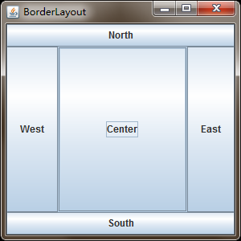
BorderLayout
BorderLayout
JFrame和JDialog的缺省布局管理器
把组件（最多5个）安排在5个区域

Slide 45
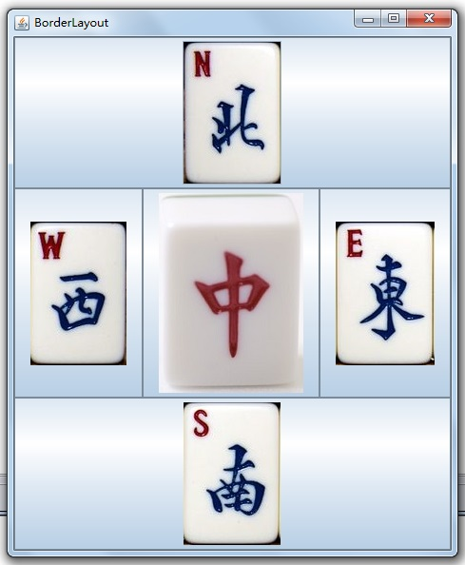
BorderLayout (cont.)
public static void main(String[] args) {
JFrame f = new JFrame("BorderLayout");
f.setDefaultCloseOperation(JFrame.EXIT_ON_CLOSE);
JPanel cp = (JPanel)f.getContentPane();
cp.setLayout(new BorderLayout());
cp.add("North", new JButton(new ImageIcon("north.jpg")));
cp.add("East", new JButton(new ImageIcon("east.jpg")));
cp.add("South", new JButton(new ImageIcon("south.jpg")));
cp.add("West", new JButton(new ImageIcon("west.jpg")));
cp.add("Center", new JButton(new ImageIcon("middle.jpg")));
f.pack();
f.setVisible(true);
}

Slide 46
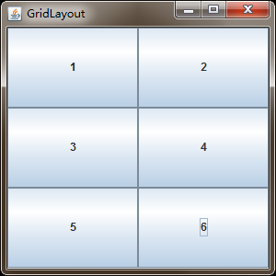
GridLayout
GridLayout
把容器划分为相同大小的网格，每个网格放一个组件，从左往右，从上往下。
构造函数：GridLayout(rows, columns);

Slide 47
Homework
P147 6、7、8

Slide 48
5、事件处理
GUI程序需与用户交互，响应各种事件

Slide 49
什么是事件
事件（Event）：某种输入，通常由用户产生，但也可能由网络或其他程序产生
例如
按下一个键
点击或移动鼠标
调整窗口大小或关闭窗口
……

Slide 50

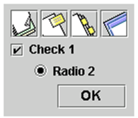


事件模型
OK, I got you, I’ll
take it from here.
Hey dude, I have
been clicked on !
Event Object
Source
Listeners
当用户触发一个事件源，对于Swing组件来说，它有一些内部机制，能及时发现何种事件发生，然后把这个事件的相关信息封装到Event对象中，发给监听器（Listener）。当监听器收到这个事件后，就会调用相应的函数来处理这个事件。
用户
Event Handling

Slide 51
事件模型(cont.)
Four-part process:
Java mechanisms:
1) stimulus
1) event
breaks flow of control
button press, mouse move, etc.
2) communication
2) ActionEvent class
event record – record of what happened during stimulus
data-only object; contains information about stimulus (e.g., location of mouse click)
3) receiving mechanism
3) ActionListener
How are the stimulus and responding object(s) connected?
classes implementing this interface can listen for a specific kind of event
4) response
4) actionPerformed
the listening object’s (ActionListener’s) reaction to a stimulus
listening object’s method (declared in interface); called in response to stimulus

Slide 52
程序员需要做的事情
创建一个类，
声明该类implements某类事件的监听接口
在该类中编写一些方法，用于处理具体的各个事件
创建一个该类对象（Listener），并建立Listener与事件源组件（Source）之间的关联
否则组件就会忽略发生在它身上的事件

Slide 53
示例
import javax.swing.*;
import java.awt.event.*;
public class EventExample{
public static void main(String[] args) {
JFrame frame = new JFrame();
frame.setDefaultCloseOperation(JFrame.EXIT_ON_CLOSE);
JButton button = new JButton("click me");
frame.getContentPane().add(button);
frame.setSize(200, 200);
MyListener listener = new MyListener();
button.addActionListener(listener); // 第2步
frame.setVisible(true);
}
}
class MyListener implements ActionListener { // 第1步
public void actionPerformed(ActionEvent e){ // 第1步
System.out.println("I've been clicked");
}
}

Slide 54
事件的类型
常用的一些事件类型
ActionEvent：动作事件，如按钮被按下、选择了一个项目、在文本框中按下回车键
MouseEvent：鼠标事件，如鼠标单击、移动
WindowEvent：窗口事件，如关闭窗口等
KeyEvent：键盘事件，如键被按下、释放
ItemEvent：项目事件，发生在具有多个选项的组件上，如JCheckBox、JComboBox

Slide 55

事件的类型
用户动作 源对象 触发的事件类型
点击按钮 JButton ActionEvent
点击复选框 JCheckBox ItemEvent, ActionEvent
点击单选按钮 JRadioButton ItemEvent, ActionEvent
在文本域按回车键 JTextField ActionEvent
选定一个新项 JComboBox ItemEvent, ActionEvent
窗口打开、关闭等 Window WindowEvent
鼠标按住、释放等 Component MouseEvent
键盘释放、按下等 Component KeyEvent
用户动作 源对象 触发的事件类型
点击按钮 JButton ActionEvent
点击复选框 JCheckBox ItemEvent, ActionEvent
点击单选按钮 JRadioButton ItemEvent, ActionEvent
在文本域按回车键 JTextField ActionEvent
选定一个新项 JComboBox ItemEvent, ActionEvent
窗口打开、关闭等 Window WindowEvent
鼠标按住、释放等 Component MouseEvent
键盘释放、按下等 Component KeyEvent

Slide 56
事件的类型
事件类(处理器) 监听器接口 监听器方法(Handlers) ActionEvent ActionListener actionPerformed(ActionEvent)
ItemEvent ItemListener itemStateChanged(ItemEvent)
WindowEvent WindowListener windowClosing(WindowEvent)
windowOpened(WindowEvent)
windowIconified(WindowEvent)
windowDeiconified(WindowEvent)
windowClosed(WindowEvent)
windowActivated(WindowEvent)
windowDeactivated(WindowEvent)
ContainerEvent ContainerListener componentAdded(ContainerEvent)
componentRemoved(ContainerEvent) MouseEvent MouseListener mousePressed(MouseEvent)
mouseReleased(MouseEvent)
mouseClicked(MouseEvent)
mouseExited(MouseEvent)
mouseEntered(MouseEvent)
KeyEvent KeyListener keyPressed(KeyEvent)
keyReleased(KeyEvent)
keyTypeed(KeyEvent)

Slide 57
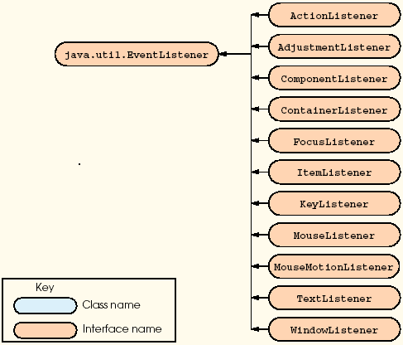
事件监听接口
java.awt.event

Slide 58
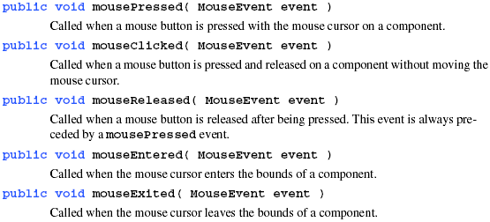
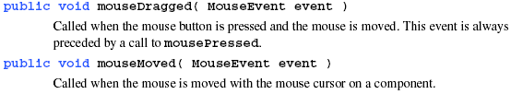
鼠标事件监听接口
Methods of interface MouseListener
Methods of interface MouseMotionListener

Slide 59
鼠标拖放举例
需要做的事情
如何画图：在什么上面画图？什么叫画图？如何刷新？
如何处理鼠标拖动事件：哪个接口？哪些函数？在哪一个类中实现？
如何共享数据？

Slide 60
鼠标拖放举例(cont.)
import javax.swing.*;
import java.awt.*;
import java.awt.event.*;
public class MouseEventDemo extends JPanel
implements MouseMotionListener {
int xVal = 0, yVal =0;
boolean firstTime = true;
public static void main(String[] args) {
MouseEventDemo demo = new MouseEventDemo();
demo.go();
}
public void go() {
JFrame frame = new JFrame();
frame.setSize(300, 300);
frame.setTitle("Drag to draw");

Slide 61
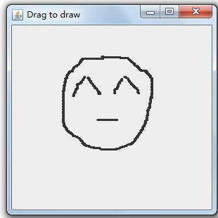
鼠标拖放举例(cont.)
frame.setDefaultCloseOperation(JFrame.EXIT_ON_CLOSE);
frame.setContentPane(this);
addMouseMotionListener(this);
frame.setVisible(true);
}
public void paintComponent(Graphics g) {
if(!firstTime) g.fillOval(xVal, yVal, 4, 4);
else firstTime = false;
}
public void mouseDragged( MouseEvent e ) {
xVal = e.getX();
yVal = e.getY();
repaint();
}
public void mouseMoved( MouseEvent e ) { }
}

Slide 62
教学内容
1
概述
Graphics绘图
2
3
Swing组件
4
Swing举例

Slide 63
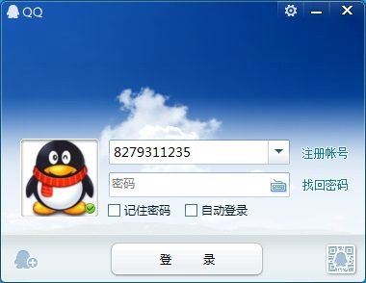
QQ登录界面
背景图片
GUI组件

Slide 64
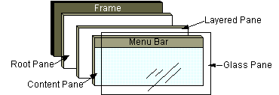
JFrame的层次结构
JFrame
JRootPane
GlassPane
JLayeredPane
MenuPane
ContentPane

Slide 65
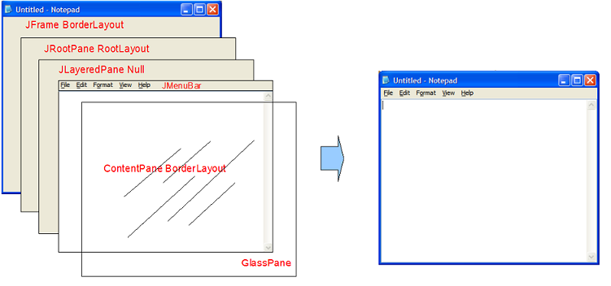
JFrame的层次结构(cont.)

Slide 66
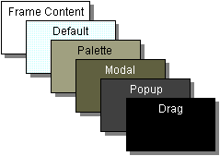
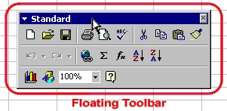
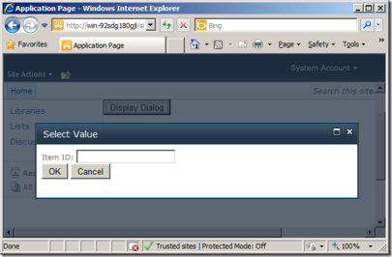
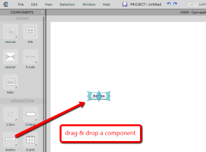
Layered Pane
QQ背景图片放在哪一层？
层名称 | 值 | 描述
FRAME_CONTENT_LAYER | new Integer( -30000) | 菜单栏和content pane
DEFAULT_LAYER | new Integer(0) | 默认层
PALETTE_LAYER | new Integer(100) | 用于浮动工具栏和调色板
MODAL_LAYER | new Integer(200) | 用于Modal对话框
POPUP_LAYER | new Integer(300) | 用于弹出式菜单
DRAG_LAYER | new Integer(400) | 用于组件的拖放

Slide 67
QQ登录界面
import java.awt.*;
import javax.swing.*;
import java.awt.event.*;
public class QQLogin extends JFrame
implements ActionListener{
JButton m_loginButton;
public static void main(String[] args) {
QQLogin app = new QQLogin();
app.go();
}
public void go()
{
setTitle("QQ");
setSize(395, 305);
setDefaultCloseOperation(JFrame.EXIT_ON_CLOSE);

Slide 68
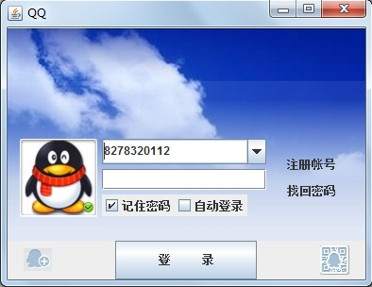
QQ登录界面(cont.)
// 设置背景图片
ImageIcon bg = new ImageIcon("sky.jpg");
JLabel label = new JLabel(bg);
label.setBounds(0, 0, bg.getIconWidth(), bg.getIconHeight());
getLayeredPane().add(label, new Integer(-30001)); //Integer.MIN_VALUE
// 设置ContentPane透明
JPanel contentPane = (JPanel)getContentPane();
contentPane.setOpaque(false);
// contentPane = topPanel + buttonPanel
contentPane.setLayout(new BorderLayout());
JPanel topPanel = getTopPanel();
topPanel.setOpaque(false);
contentPane.add(topPanel, "Center");
JPanel buttonPanel = getButtonPanel();
contentPane.add(buttonPanel, "South");
setVisible(true);
}

Slide 69
QQ登录界面(cont.)
private JPanel getTopPanel() {
// topPanel = blank + userInfoPanel
JPanel panel = new JPanel();
panel.setLayout(new GridLayout(2,1));
panel.add(new JLabel(" "));
JPanel userInfo = getUserInfoPanel();
userInfo.setOpaque(false);
panel.add(userInfo);
return panel;
}
private JPanel getUserInfoPanel() {
JPanel userInfoPanel = new JPanel();
// userInfoPanel = 头像 + accountPanel + registerPanel
userInfoPanel.setLayout(new FlowLayout());
//1、头像
JLabel pic = new JLabel(new ImageIcon("头像.jpg"));
userInfoPanel.add(pic);
//2、用户名、密码、参数信息
JPanel accountPanel = getAccountPanel();
accountPanel.setOpaque(false);
userInfoPanel.add(accountPanel);
//3、注册和找回密码按钮
JPanel registerPanel = getRegisterPanel();
registerPanel.setOpaque(false);
userInfoPanel.add(registerPanel);
return(userInfoPanel);
}

Slide 70
QQ登录界面(cont.)
private JPanel getAccountPanel() {
JPanel accountPanel = new JPanel();
//accountPanel = user + password + checkPanel
accountPanel.setLayout(new BorderLayout(0, 5));
//1.用户帐号
String[] ids = {"8278320112 ",
"6278293426 ",
"6277316851 "};
JComboBox<String> user = new JComboBox<String>(ids);
user.setEditable(true);
accountPanel.add(user, "North");
//2.密码
JPasswordField password = new JPasswordField(15);
accountPanel.add(password, "Center");
//3.设置复选框
JPanel checkPanel = getCheckPanel();
checkPanel.setOpaque(false);
accountPanel.add(checkPanel, "South");
return(accountPanel);
}

Slide 71
QQ登录界面(cont.)
private JPanel getCheckPanel()
{
JPanel checkPanel = new JPanel();
// checkPanel = check1 + check2
checkPanel.setLayout(new BoxLayout(checkPanel,BoxLayout.X_AXIS));
Font font= new Font("宋体", Font.BOLD, 12);
JCheckBox check1 = new JCheckBox("记住密码", true);
check1.setFont(font);
checkPanel.add(check1);
JCheckBox check2 = new JCheckBox("自动登录", false);
check2.setFont(font);
checkPanel.add(check2);
return(checkPanel);
}

Slide 72
QQ登录界面(cont.)
private JPanel getRegisterPanel()
{
JPanel registerPanel = new JPanel();
registerPanel.setLayout(new BoxLayout(registerPanel, BoxLayout.Y_AXIS));
// registerPanel = button1 + button2
JButton button1 = new JButton("注册帐号");
button1.setBorderPainted(false);
button1.setFocusPainted(false);
button1.setContentAreaFilled(false);
button1.setAlignmentX(Component.LEFT_ALIGNMENT);
registerPanel.add(button1);
button1.addActionListener(this);
JButton button2 = new JButton("找回密码");
button2.setBorderPainted(false);
button2.setFocusPainted(false);
button2.setContentAreaFilled(false);
button2.setAlignmentX(Component.LEFT_ALIGNMENT);
registerPanel.add(button2);
button2.addActionListener(this);
return(registerPanel);
}

Slide 73
QQ登录界面(cont.)
private JPanel getButtonPanel() {
JPanel buttonPanel = new JPanel();
buttonPanel.setLayout(new BorderLayout(50,0));
// buttonPanel = button1 + button2
JButton button1 = new JButton(new ImageIcon("多帐号登录.jpg"));
button1.setBorderPainted(false);
button1.setFocusPainted(false);
button1.setContentAreaFilled(false);
buttonPanel.add(button1,"West");
button1.addActionListener(this);
m_loginButton = new JButton(" 登 录 ");
buttonPanel.add(m_loginButton, "Center");
m_loginButton.addActionListener(this);
JButton button2 = new JButton(new ImageIcon("二维码登录.jpg"));
button2.setBorderPainted(false);
button2.setFocusPainted(false);
button2.setContentAreaFilled(false);
buttonPanel.add(button2 , "East");
button2.addActionListener(this);
return(buttonPanel);
}

Slide 74
QQ登录界面(cont.)
public void actionPerformed(ActionEvent e){
Object obj = e.getSource();
if(obj == (Object)m_loginButton)
JOptionPane.showMessageDialog(null, "login");
else
JOptionPane.showMessageDialog(null, "button pressed");
}
}

Slide 75
参考文档
http://docs.oracle.com/javase/tutorial/uiswing/

